Slide 1
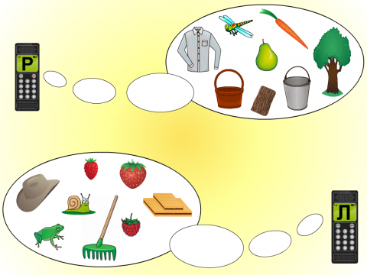
РЕЧЕВЫЕ ИГРЫ НА ДиФФЕРЕНЦИАЦИЮ ЗВУКОВ воспитатель: соловьева н.а.

Slide 2
Правильная речь имеет важное значение для развития ребенка. Особое значение имеет правильное звукопроизношение. Дети, не умеющие различать и выделять звуки на слух, затрудняются в овладении грамотой. Значит, важнейшей предпосылкой успешного обучения грамоте является умение слышать отдельные звуки в слове, отделять от рядом стоящих, отличать один звук от другого по акустическим признакам и анализировать весь звуковой состав слова.

Slide 3
Дифференциация звуков - это различение звуков, схожих по каким-то признакам. Ребенок научился произносить звуки правильно, но в самостоятельной речи заменяет их на звуки, сходные по звучанию. Работа над дифференциацией звуков начинается только тогда, когда оба смешиваемых звука могут быть правильно произнесены ребенком в любом сочетании и все же употребляются не всегда верно и один звук подменяется другим. Дети не отличают новый звук от некоторых сходных с ним звуков и путают их (вместо сушка – «шушка», вместо Саша – «Шаша»).

Slide 4
Очень важно дифференцировать фонетически близкие звуки: твердые и мягкие, звонкие и глухие, свистящие и шипящие. Дифференцировать звуки следует в следующей последовательности: Б-П; Д-Т; Г-К; З-С; Ж-Ш; С-Ш; З-Ж; Ц-С; Ч-Т; Ч-Щ. Рекомендуется проводить игры по дифференциации звуков с использованием доступного детям игрового материала. Так, можно подобрать картинки по категориям: одежда, обувь, игрушки, цветы, овощи и т.д. В названиях предметов чередуются смешиваемые звуки (вишня – слива). Сначала детям дают две картинки, потом, усложняя игру, количество картинок доводят до трех-четырех (шуба – сапоги – шапка; кошка – собака – лошадь – свинья). Далее детям предлагают отдельные пары слов, которые обозначают предметы, не принадлежащие к одной группе. Фонетически эти слова различаются по одному звуку (усы - уши, мышь – мыс).

Slide 5
Цель – научить ребенка различать смешиваемые звуки и правильно употреблять их в собственной речи.

Slide 6
ПРИМЕРЫ ИГР НА ДЕФФЕРЕНЦИАЦИЮ ЗВУКОВ:

Slide 7
Картинка в букве

Slide 8
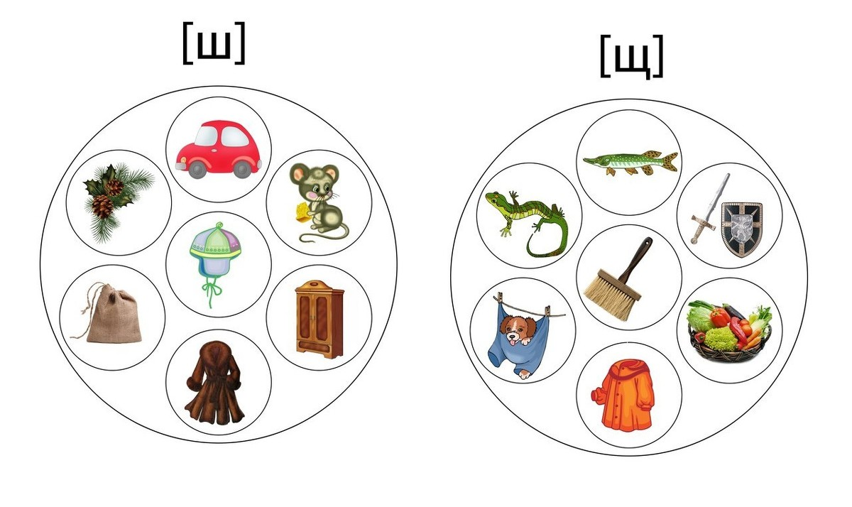
Разложи в круге картинки с определенным звуком

Slide 9
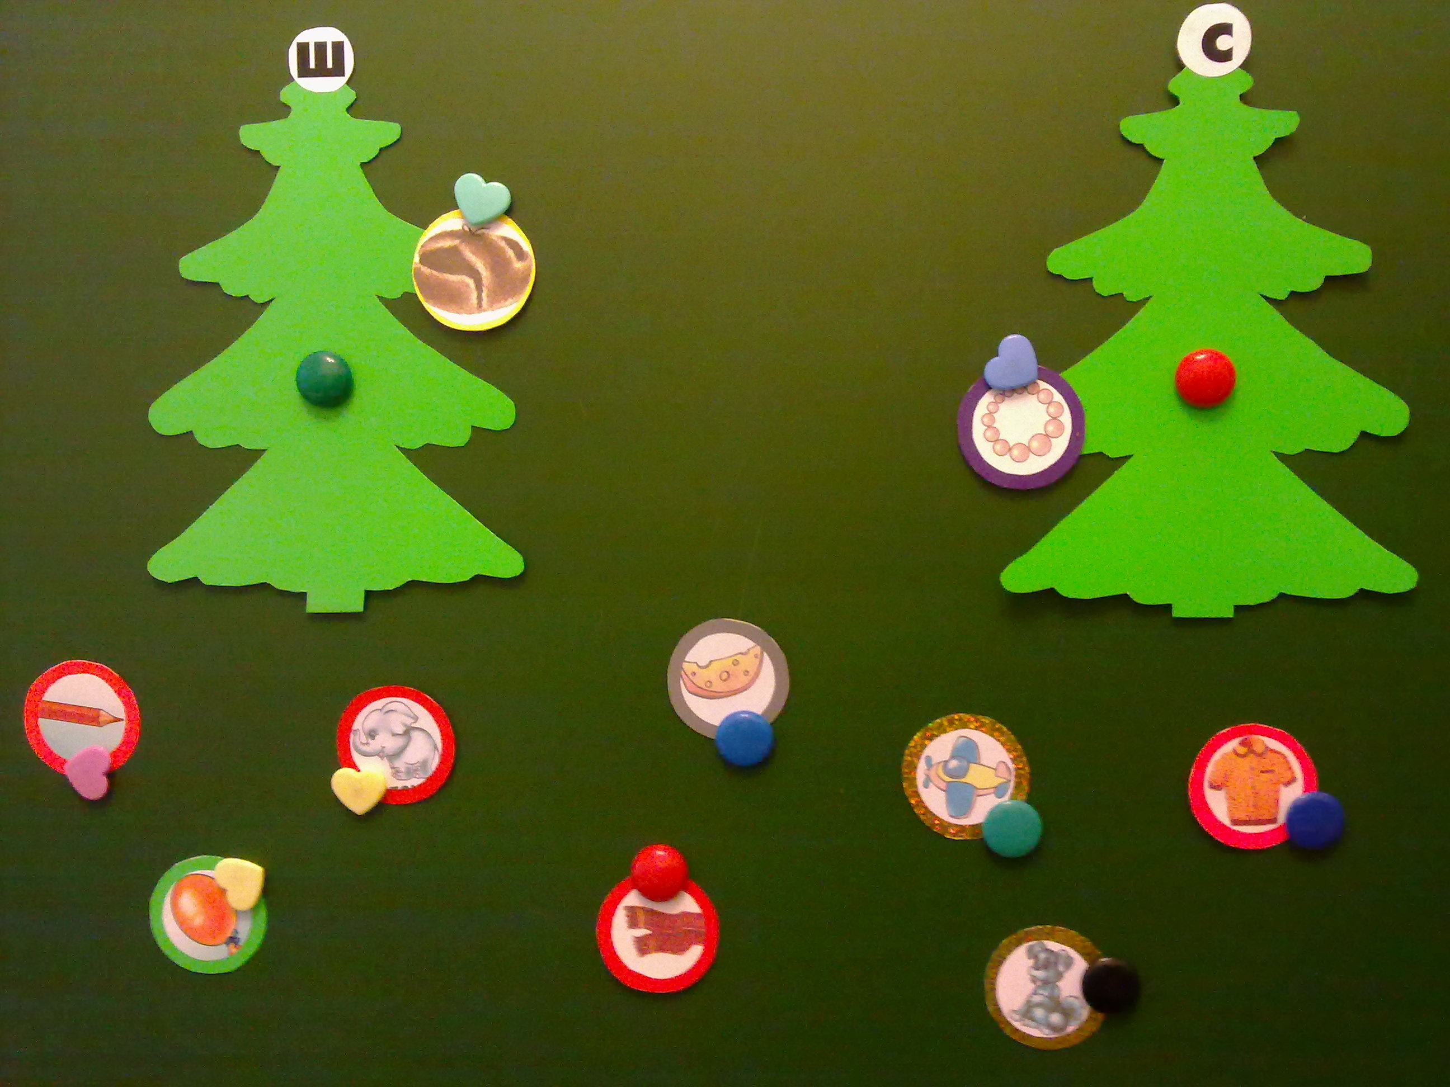
Игрушки на елку

Slide 10
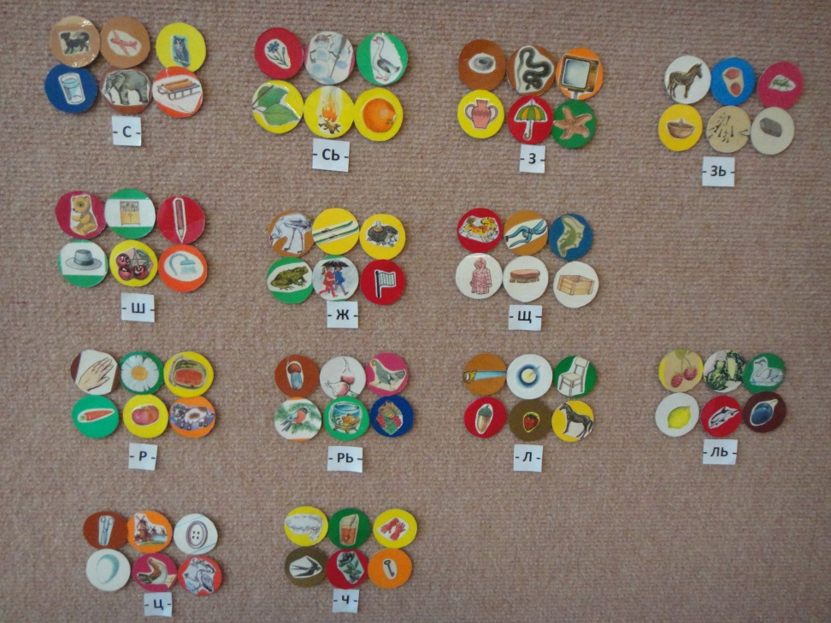
ПоДбери картинку по звуку

Slide 11
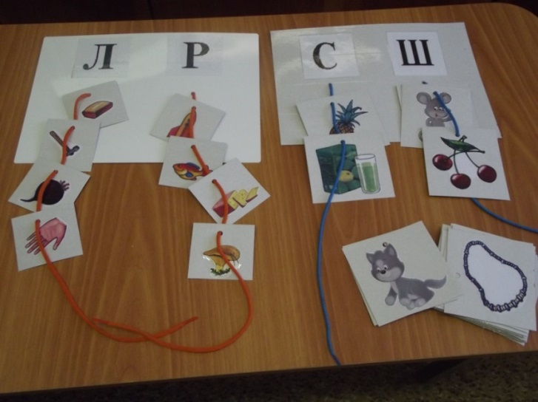
дорожка к звуку

Slide 12
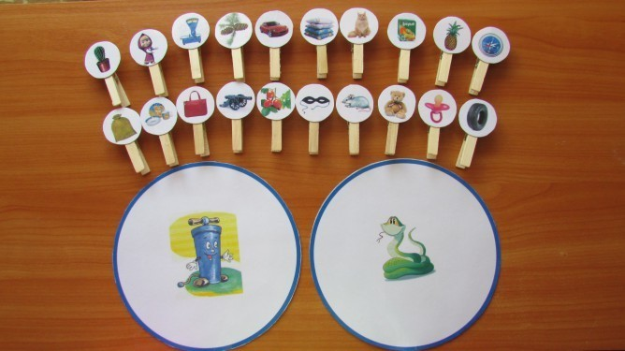
Звуковое солнышко

Slide 13
телефон

Slide 14
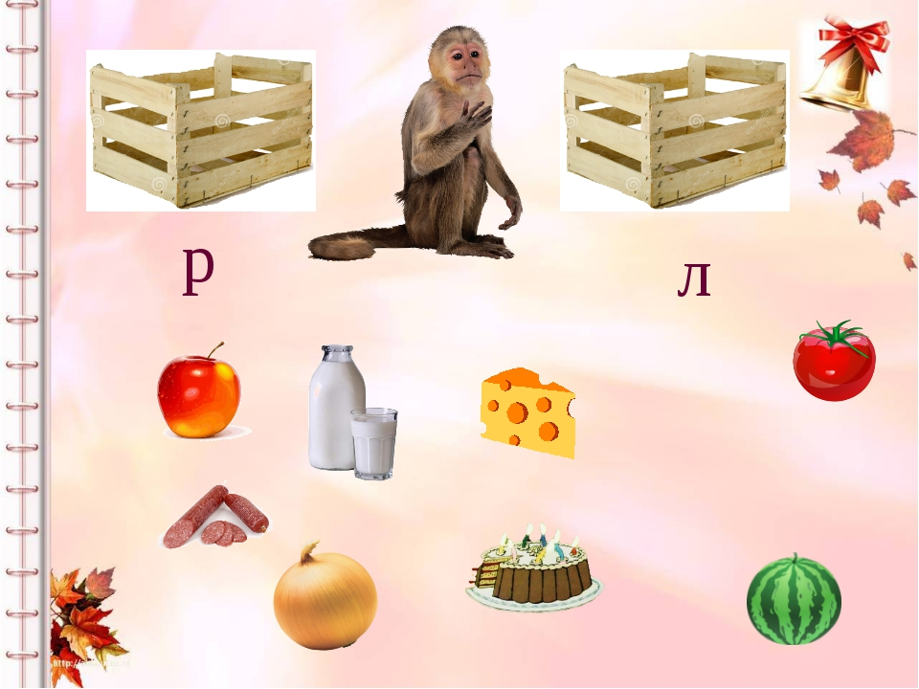
Помоги обезьянке

Slide 15
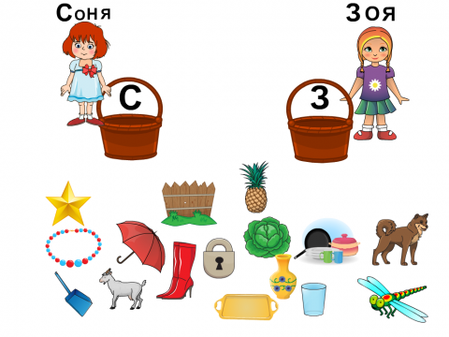
Помоги девочкам

Slide 16
кармашки

Slide 17
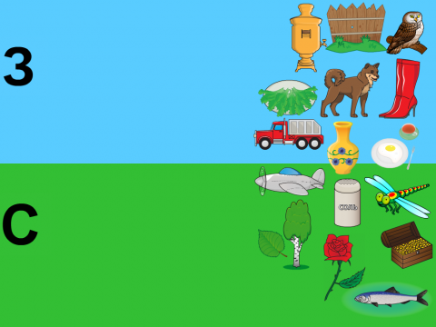
Что перепутал художник

Slide 18
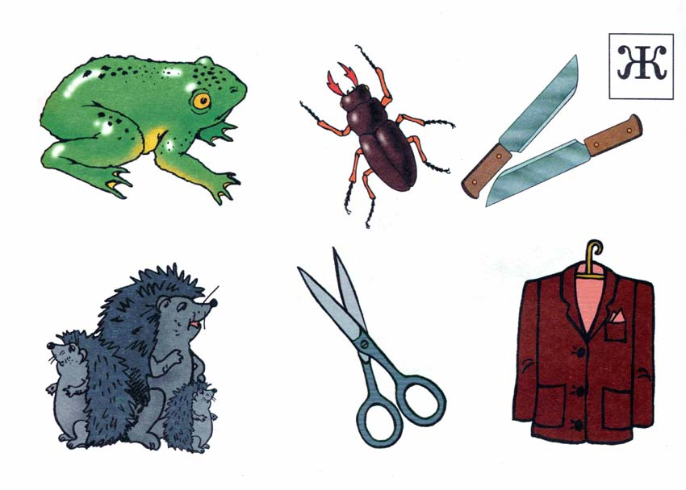
Роль родителей в работе по дифференциации звуков велика. Родители помогают воспитателю, выполняя задания, контролируя речь ребёнка дома.

Slide 19
СПАСИБО!

